Slide 1
«Важные даты, о которых следует помнить»
Автор:
Марченкова В.М., учитель истории
МКОУ Татевской СОШ имени С.А.Рачинского
Оленинского района Тверской области

Slide 2
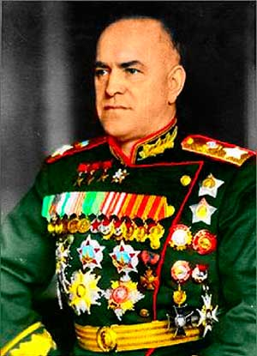
Маршал
Победы
посвящается 120-летию со дня рождения военачальника, государственного деятеля Георгия Константиновича Жукова
(1896-1974)
«…Человек большого полководческого таланта, смелый и оригинальный в своих суждениях,
очень твёрдый в проведении решений в жизнь, не останавливающийся ни перед какими
препятствиями для достижения поставленных военных целей.»
(Генерал армии С.М.Штеменко)

Slide 3
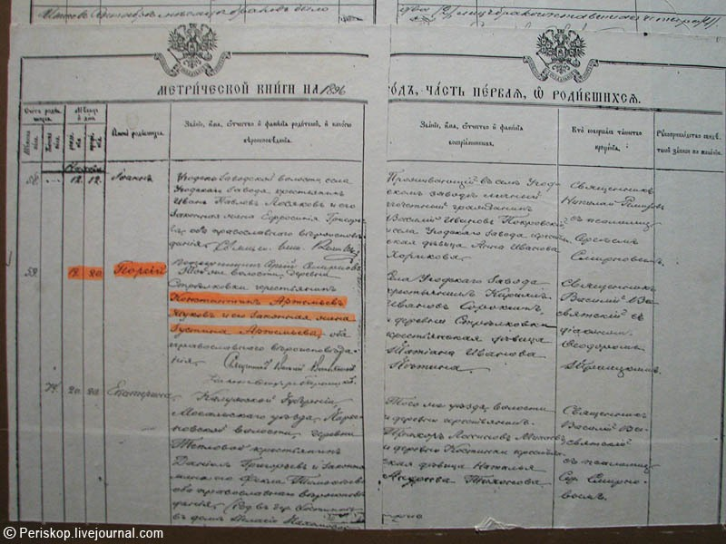
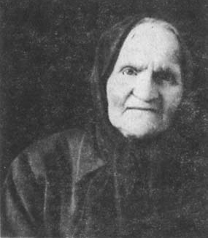
Выписка из метрической церковной книги о рождении Жукова
Родился 1 декабря (19 ноября по старому стилю) 1896 года, в деревне Стрелковка Калужской области в семье крестьянина Константина Артемьевича Жукова (1851—1921 гг.).
После окончания трёх классов церковно-приходской школы (с похвальным листом) отдан в ученики в скорняжную мастерскую в Москве, одновременно закончил двухлетний курс городского училища (занимаясь по вечерам).
Мать Устинья Артемьевна
"Отца Жуков видел мало, он сапожничал в городах. Мать билась на тяжелой работе. Заработки… "Я думаю, - напишет на склоне лет Георгий Константинович, - нищие собирали больше". Еще он напишет: "Спасибо соседям, они иногда нас выручали то щами, то кашей. Такая взаимопомощь в деревнях была не исключением, а скорее традицией дружбы и солидарности русских людей, живших в тяжелой нужде". "Отца Жуков видел мало, он сапожничал в городах. Мать билась на тяжелой работе. Заработки… "Я думаю, - напишет на склоне лет Георгий Константинович, - нищие собирали больше". Еще он напишет: "Спасибо соседям, они иногда нас выручали то щами, то кашей. Такая взаимопомощь в деревнях была не исключением, а скорее традицией дружбы и солидарности русских людей, живших в тяжелой нужде".
Яковлев Н. Жуков. - М.: Молодая гвардия, 1992, с. 6.

Slide 4
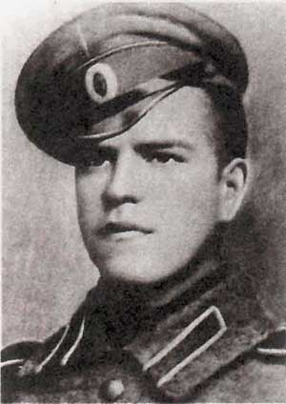
Призван в армию 7 августа 1915 года в Малоярославце, отобран в кавалерию. После обучения на кавалерийского унтер-офицера в конце августа 1916 года попал на Юго-Западный фронт в 10-й Новгородский драгунский полк. За захват немецкого офицера награждён Георгиевским крестом 4-й степени. В октябре получил тяжёлую контузию, после которой, вследствие частичной потери слуха, направлен в запасной кавалерийский полк. За ранение в бою удостоился второго Георгиевского креста, на этот раз 3-й степени. После роспуска эскадрона в декабре 1917 года вернулся в Москву, затем в деревню к родителям, где долго болел тифом.
Унтер-офицер
Георгий Жуков
(1916 г.)

Slide 5
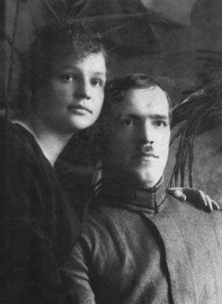
В Красной Армии с августа 1918 года.
Вступил 1 марта 1919 года в члены РКП(б).
В Гражданскую войну красноармеец Георгий Жуков сражался на Восточном, Западном и Южном фронтах против уральских казаков, под Царицыном, с войсками Деникина и Врангеля. В мае-июне 1919 года в составе 1-й Московской кавалерийской дивизии отправился на Урал, участвовал в боях с казаками в районе станции Шипово, в июне-августе того же года — в боях за Уральск, затем в боях в районе станции Владимировка и города Николаевска. В сентябре-октябре 1919 года участвовал в боях под Царицыном, затем между Заплавным и Средней Ахтубой (рядом с нынешним г. Волжский), где был ранен осколками гранаты.
После окончания Рязанских кавалерийских курсов осенью 1920 года назначен командиром взвода, затем эскадрона; в августе 1920 года принимал участие в боях с десантом Улагая под Екатеринодаром, в декабре 1920 — августе 1921 года участвовал в подавлении крестьянского восстания на Тамбовщине («антоновщина»).
с будущей женой Зуйковой А.Д.
(1920 г. )
За участие в подавлении Антоновского восстания был награждён в 1922 году орденом Красного Знамени с формулировкой: «в бою под селом Вязовая Почта Тамбовской губернии 5 марта 1921 г., несмотря на атаки противника силой 1500—2000 сабель, он с эскадроном в течение 7 часов сдерживал натиск врага и, перейдя затем в контратаку, после 6 рукопашных схваток разбил банду».

Slide 6
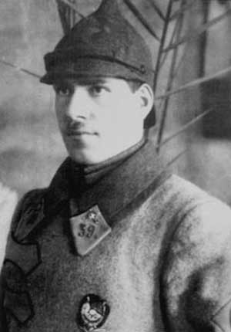
От комполка до комкора.1923—1939
С конца мая 1923 года Жуков вступил в командование 39-м полком 7-й Самарской кавалерийской дивизии, в 1924 году направлен в Высшую кавалерийскую школу. В 1929 году окончил курсы высшего начальствующего состава РККА, с мая 1930 года командовал около года 2-й бригадой в 7-й Самарской кавдивизии, которую возглавлял тогда Рокоссовский, далее служил в Белорусском военном округе под командованием И. П. Уборевича.
Затем был помощником инспектора кавалерии РККА, командиром 4-й кавалерийской дивизии (1933—37 гг.), 3-го и 6-го кавалерийского корпуса, с июля 1938 года — заместителем командующего ЗапОВО.
В период репрессий 1937—1938 гг. состоялось собрание парторганизации 6-го кавкорпуса, на котором разбирались заявления от некоторых политработников и командиров о «вражеских методах комкора Жукова в воспитании кадров». Однако партактив принял решение: «Ограничиться обсуждением вопроса и принять к сведению объяснение товарища Жукова Г.К.»

Slide 7
Халхин-Гол. 1939—1940
С 5 июня 1939 года Жуков — командующий 1-й армейской группой советских войск в МНР.
20—31 августа 1939 года провёл успешную операцию на окружение и разгромил группировку японских войск генерала Камацубары на реке Халхин-Гол. В боях на реке Халхин-Гол Г. К. Жуков впервые широко использовал танковые части для решения задачи окружения и уничтожения противника. В ходе боёв на Халхин-Голе советские войска потеряли 23 225 человек убитыми, ранеными и пропавшими без вести. Японские потери оцениваются от 21 до 61 тыс.
Жуков и маршал Чойболсан.
31 июля 1939 г.— присвоено звание «комкор».
За операцию у р.Халхин-Гол комкор Георгий Жуков удостоился звания Героя Советского Союза (28 августа 1939 г., Золотая Звезда № 435) и ордена Красного Знамени МНР.

Slide 8
Накануне Великой Отечественной войны. 1940-1941
С июня 1940 года — командующий войсками Киевского военного округа (КОВО). При аттестации командного состава РККА в соответствии с новой системой званий стал генералом армии (4 июня 1940). В этом качестве провёл большую работу по повышению боеспособности войск округа.
9 июня 1940 года Военные советы КОВО и ОдВО получили директивы наркома обороны ОУ/583 и ОУ/584, согласно которым была поставлена задача подготовить операцию по занятию Бессарабии. Возглавил управление Южного фронта, созданного на базе КОВО (командующий — генерал армии Г. К. Жуков, начальник штаба — генерал-лейтенант Н. Ф. Ватутин).
В январе 1941 года Жуков принял участие в двух штабных играх под общим названием «Наступательная операция фронта с прорывом УР», в которых рассматривались действия крупной ударной группировки советских войск с государственной границы СССР в направлении (соответственно) Польша — Восточная Пруссия и Венгрия — Румыния. По итогам этих командно-штабных игр Жуков был выдвинут Сталиным на пост начальника Генерального Штаба и заместителя наркома обороны СССР ( февраль—июль 1941 г.)

Slide 9
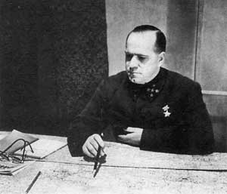
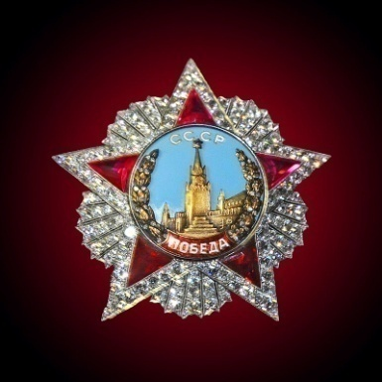
В годы Великой Отечественной войны (1941—1945)
Занимал посты Начальника Генерального штаба РККА (февраль-июль 1941), члена Ставки Главного командования (с 23 июня 1941 г.), Ставки Верховного Командования (с 10 июля 1941 г.) , Ставки Верховного Главнокомандования (с 8 августа 1941 г.), с 26 августа 1942 г. являлся заместителем Верховного Главнокомандующего, с 27 августа 1942 г. — первый заместитель народного комиссара обороны Союза ССР, командовал фронтами: Резервным, Ленинградским, Западным (одновременно был главкомом Западного направления),
1-м Украинским, 1-м Белорусским.
18 января 1943 г. Жукову было присвоено звание Маршала Советского Союза. Он стал первым маршалом СССР с начала войны.
10 апреля 1944 года Маршал Г. К. Жуков был удостоен высшей военной награды —
ордена «Победа» за № 1.

Slide 10
8 мая 1945 года в 22:43 (9 мая 0:43 по московскому времени) в Карлсхорсте (Берлин) Жуков принял от гитлеровского генерал-фельдмаршала Вильгельма фон Кейтеля безоговорочную капитуляцию фашистской Германии и был назначен командующим группой советских войск в Германии.
Американский военный историк Мартин Кайден говорит:
«Жуков был полководцем полководцев в ведении войны массовыми армиями двадцатого столетия. Он нанес немцам больше потерь, чем любой другой военачальник. Он был „чудо-маршалом”. Перед нами военный гений».

Slide 11
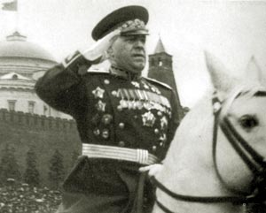
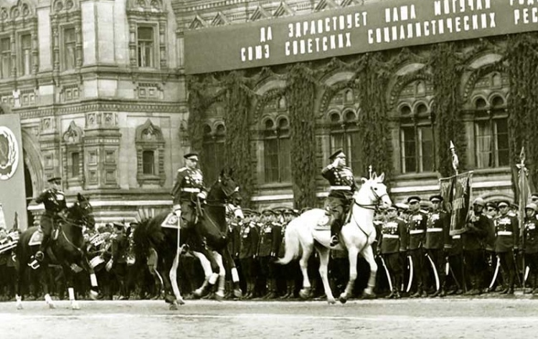
Два Парада Победы
7 сентября 1945 г. в Берлине у Бранденбургских ворот состоялся Парад Победы союзных войск во Второй Мировой Войне (в парадном марше прошли колонны войск и бронетехника берлинских гарнизонов СССР, Франции, Великобритании и США), от Советского Союза парад принимал маршал Жуков. Командовал парадом английский генерал-майор Нэйрс, комендант Британского Сектора в Берлине.
24 июня 1945 г. маршал Жуков принял Парад Победы Советского Союза над Германией в Великой Отечественной войне, который состоялся в Москве на Красной площади.
Командовал парадом маршал Рокоссовский.

Slide 12
Период после Великой Отечественной войны
После окончания Великой Отечественной войны Г. К. Жуков с июня 1945 г. по 21 марта 1946 г. — «Главнокомандующий Группой советских оккупационных войск в Германии и Главнокомандующий Советской администрации по управлению Советской зоны оккупированной Германии», с 21 марта 1946 г. по 3 июня 1946 г. — «Главнокомандующий Сухопутными войсками и заместитель министра Вооруженных Сил по Сухопутным войскам», затем по 4 февраля 1948 г. — командующий войсками Одесского и по 16 марта 1953 г. — Уральского военного округов, по 9 февраля 1955 г. — первый заместитель министра обороны СССР, по октябрь 1957 г. — министр обороны СССР.
В марте 1958 г. «уволен в отставку с правом ношения военной формы одежды».

Slide 13
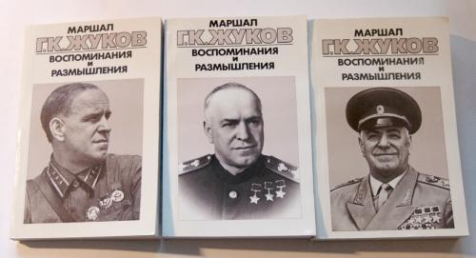
В марте 1969 г вышла в свет книга воспоминаний Г. К. Жукова — «Воспоминания и размышления», начатая им в 1958 году. После смерти Жукова книга неоднократно редактировалась и переиздавалась.
18 июня 1974 года в 14.30, после тяжелой болезни Георгий Константинович скончался. Вопреки последней воле Жукова о погребении в земле и невзирая на просьбы семьи к высшему руководству страны тело его было кремировано. Урна с прахом выдающегося военного и государственного деятеля захоронена в Кремлевской стене на Красной площади Москвы со всеми положенными почестями.
В день 100-летиеясо дня рождения Жукова - 2 декабря 1996 года— на Красной площади, впервые за все годы существования кремлёвского некрополя, была отслужена панихида.
Некрополь у Кремлевской стены

Slide 14
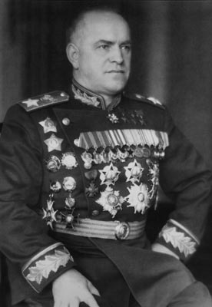
Награды и знаки признания
Награды Российской империи
Георгиевский крест 3-й степени
Георгиевский крест 4-й степени
Награды СССР
4 медали «Золотая Звезда» Героя Советского Союза (29.08.1939; 29.07.1944; 01.06.1945; 01.12.1956)
6 орденов Ленина (16.08.1936, 29.08.1939,
21.02.1945, 01.12.1956, 01.12.1966, 01.12.1971)
2 ордена «Победа» (№ 1 — 10.04.1944, № 5 — 30.03.1945)
Орден Октябрьской революции (22.02.1968)
3 ордена Красного Знамени (31.08.1922, 03.11.1944, 20.06.1949)
2 ордена Суворова 1-й степени (№ 1 — 28.01.1943, № 39 — 28.07.1943)
Почётное оружие — именная шашка с золотым изображением Государственного герба СССР (22.02.1968)
16 медалей

Slide 15
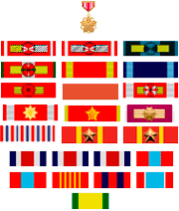
Награды и знаки признания
Иностранные награды (Герой МНР, 18 орденов, 10 медалей и
звание Почетного итальянского партизана)
Золотая Звезда Героя Монгольской Народной Республики (1969)
Орден Красного Знамени Тувинской Республики (1939)
3 ордена Сухэ-Батора, МНР (1968, 1969, 1971)
2 ордена Боевого Красного Знамени, МНР (1939, 1942)
Орден Свободы, СФР Югославия (1956)
Орден «Крест Грюнвальда» 1-го класса, ПНР (1945)
Орден «Виртути милитари» 1-го класса, ПНР (1945)
Орден Возрождения Польши 2-го класса, ПНР (1968)
Орден Возрождения Польши 3-го класса, ПНР (1973)
Орден Белого льва 1-ого класса, ЧССР (1945)
Орден Белого Льва «За победу» 1-й степени, ЧССР (1945)
Военный крест 1939 года, ЧССР (1945)
Орден «Легион Почёта» степени Главнокомандующего, США (1945)
Почётный Рыцарь Большого Креста Ордена Бани, Великобритания (1945)
Орден Почётного легиона 1-й степени, Франция (1945)
Орден Военных заслуг 1-го класса (Большой офицерский крест), Египет (1956)
Медаль «50 лет Монгольской Народной Революции», МНР (1971)
Медаль «50 лет Монгольской Народной Армии», МНР (1971)
Медаль «XXX лет Победы на Халхин-Голе», МНР (1969)
Медаль «За Победу над Японией», МНР (1945)
Медаль «90-летие со дня рождения Георгия Димитрова», НРБ
Медаль «25 лет Болгарской Народной армии», НРБ
Медаль «За Варшаву 1939—1945», ПНР (1946)
Медаль «За Одер, Нейсе, Балтику», ПНР (1946)
2 медали «Китайско-советская дружба», КНР (1953, 1956)
Медаль «Гарибальди», Италия (1956)
Звание Почётного итальянского партизана (1956)

Slide 16
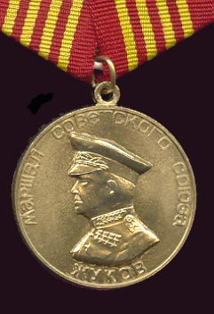
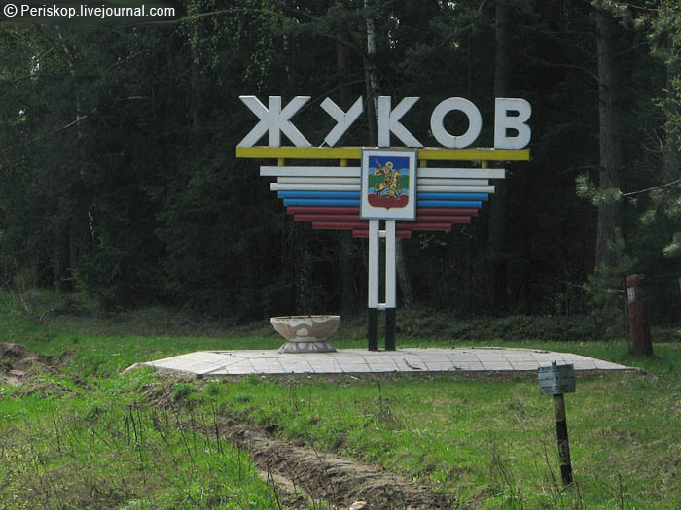
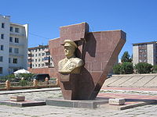
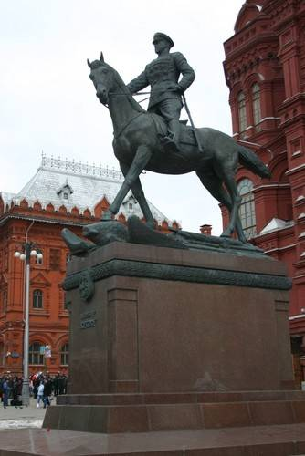
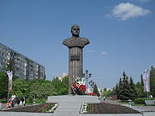
Увековечение памяти
Государственные награды Российской Федерации имени полководца: орден Жукова и медаль Жукова.
На родине полководца его имя носит город Жуков — административный центр Жуковского района Калужской области.
Первый в мире памятник Жукову в 1979 г. был установлен к
40-летию победы на Халхин-Голе в Улан-Баторе (Монголия)
В 1995 году был установлен конный памятник Жукову на Манежной площади в Москве.
Жукову установлены бронзовые бюсты и памятники в разных городах бывшего СССР: Москве, Екатеринбурге, Омске, Твери, Ирбите, Харькове, Курске, ряде других городов .
Старый Оскол

Slide 17
Увековечение памяти
В 1995 году учреждена ежегодная Государственная премия Российской Федерации имени Маршала Советского Союза Г. К. Жукова за выдающиеся достижения в области военной науки и создания военной техники, а также за лучшие произведения литературы и искусства, посвящённые Великой Отечественной войне (закон от 19.05.1995 № 80-ФЗ).
В честь Георгия Жукова названы: станция «Маршала Жукова» Харьковского метро, улицы во многих городах России и СНГ (проспекты в Москве, Минске, Харькове, Волгограде, Иркутске, Санкт-Петербурге, Одессе).
Имя маршала присвоено Военной академии воздушно-космической обороны в Твери (Военная академия воздушно-космической обороны имени Маршала Советского Союза Г.К. Жукова).
В ноябре 1996 года в старом здании Генерального штаба в Москве (ул. Знаменка, д.19) был открыт мемориальный кабинет-музей Г. К. Жукова.
В честь маршала названа малая планета 2132 Zhukov, открытая в 1975 году.
Песня «Маршал Жуков и Победа». Музыка: Е. Колмановский. Слова: Е. Долматовский, 1982 г.

Slide 18
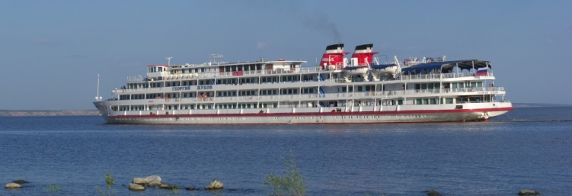
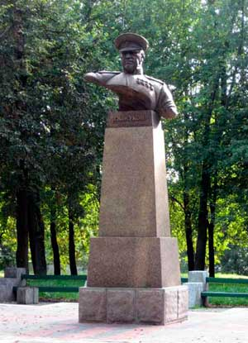
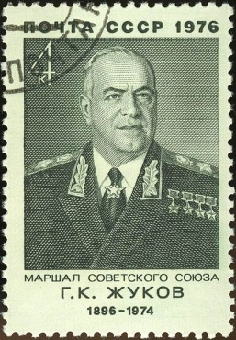
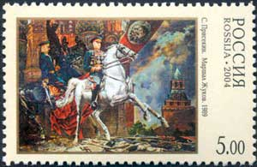
Увековечение памяти
В честь маршала названы танкер («Маршал Жуков») Новороссийского морского пароходства, пассажирский теплоход Волжского пароходства (Георгий Жуков).
В честь маршала 8 мая 2007 года в Минске торжественно открыт сквер его памяти с бюстом Г.К. Жукова
Были выпущены почтовые марки, посвященные Жукову.
В честь маршала назван сухогруз ("Георгий Жуков") Судоходной Компании Стандард Шиппинг.

